Slide 1
2021秋《组合数学》
第3,8,11次作业

Slide 2
第3次作业题号
第4章 容斥原理
7
15
16
25

Slide 3
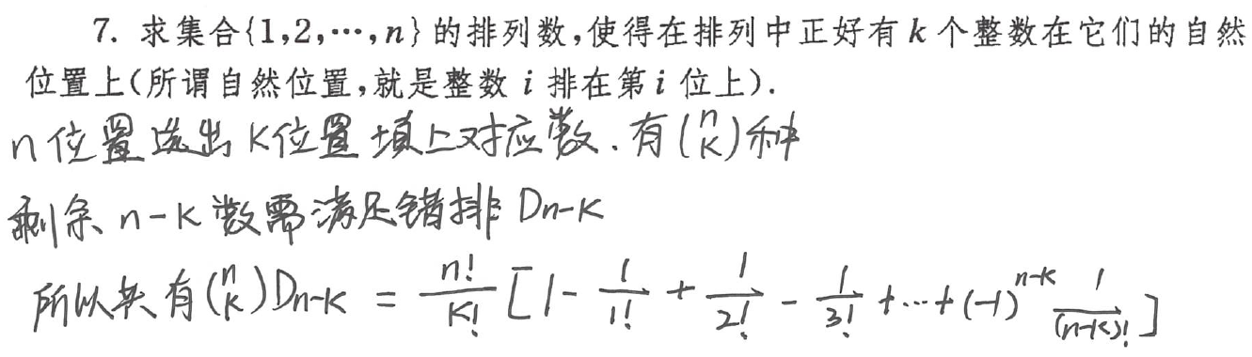
4.7
Notes:
Dn是错排数，没有一个数字在它自然顺序的全排列

Slide 4
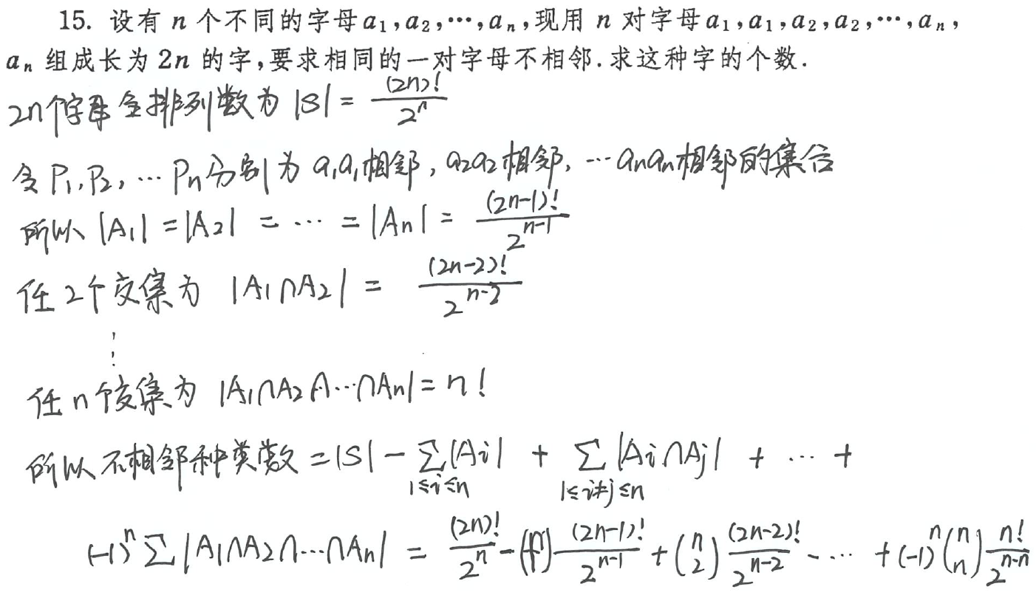
4.15

Slide 5
4.15

Slide 6
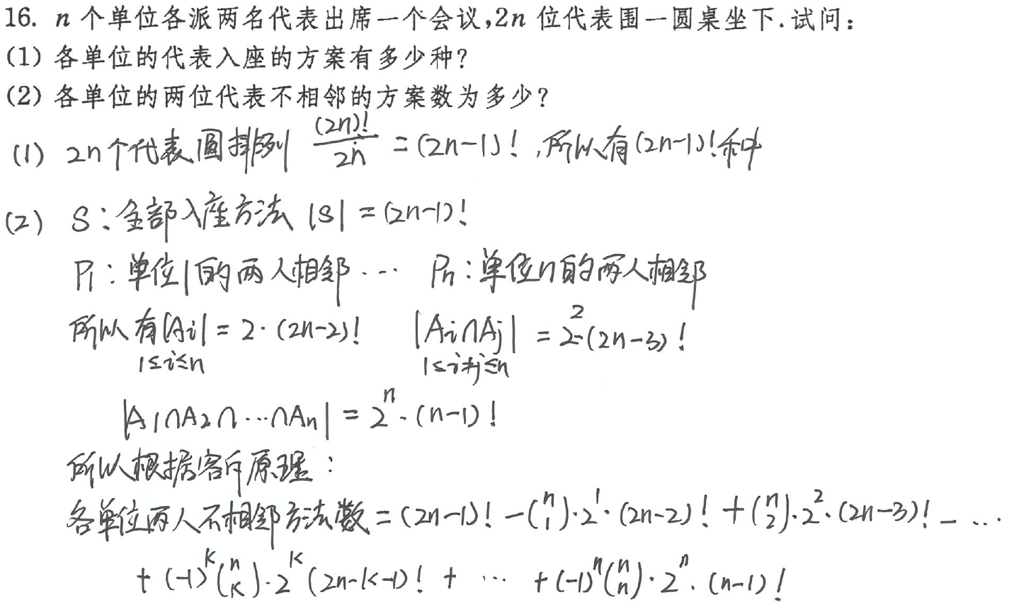
4.16

Slide 7
4.16

Slide 8
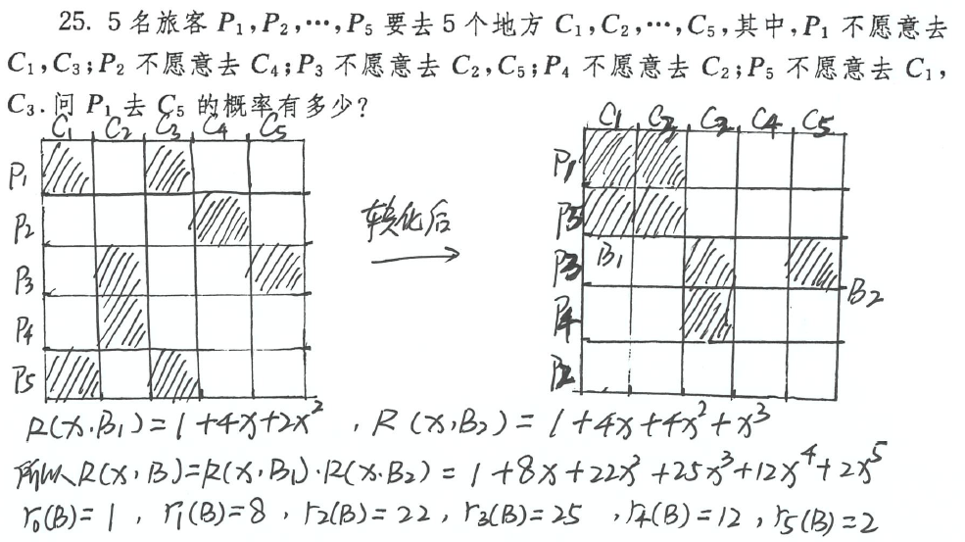
4.25

Slide 9
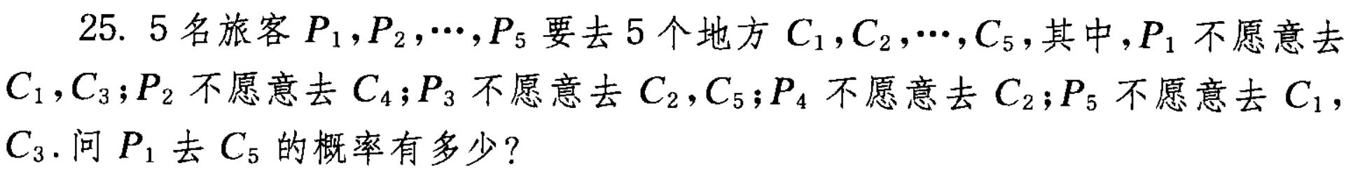
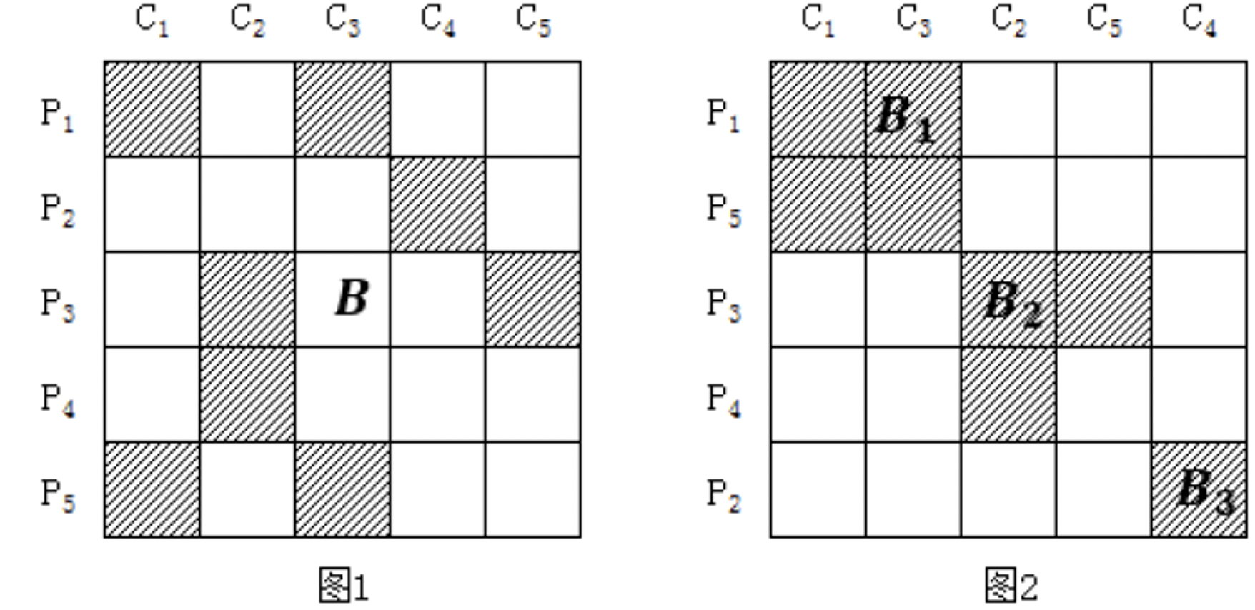
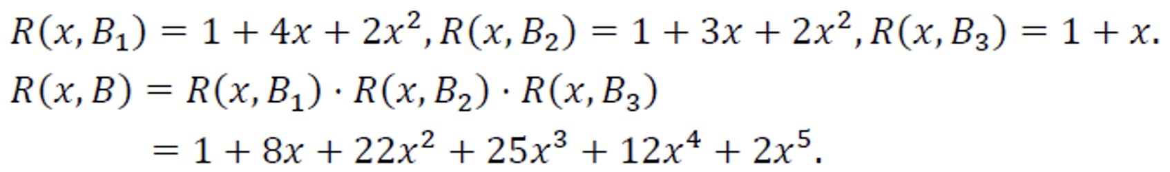
4.25

Slide 10
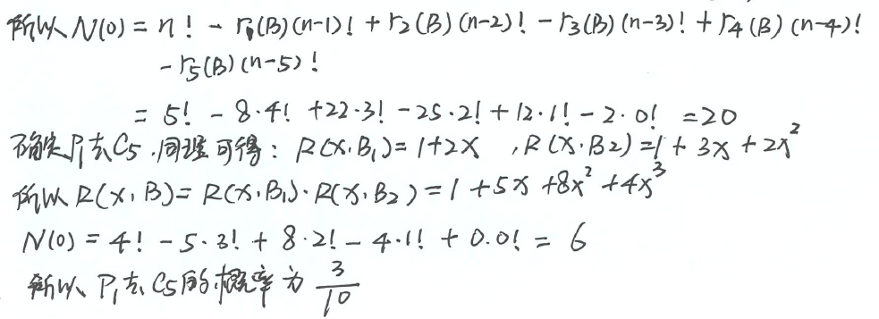
4.25

Slide 11
第8次作业题号
第7章 特殊计数序列
10
15
17

Slide 12
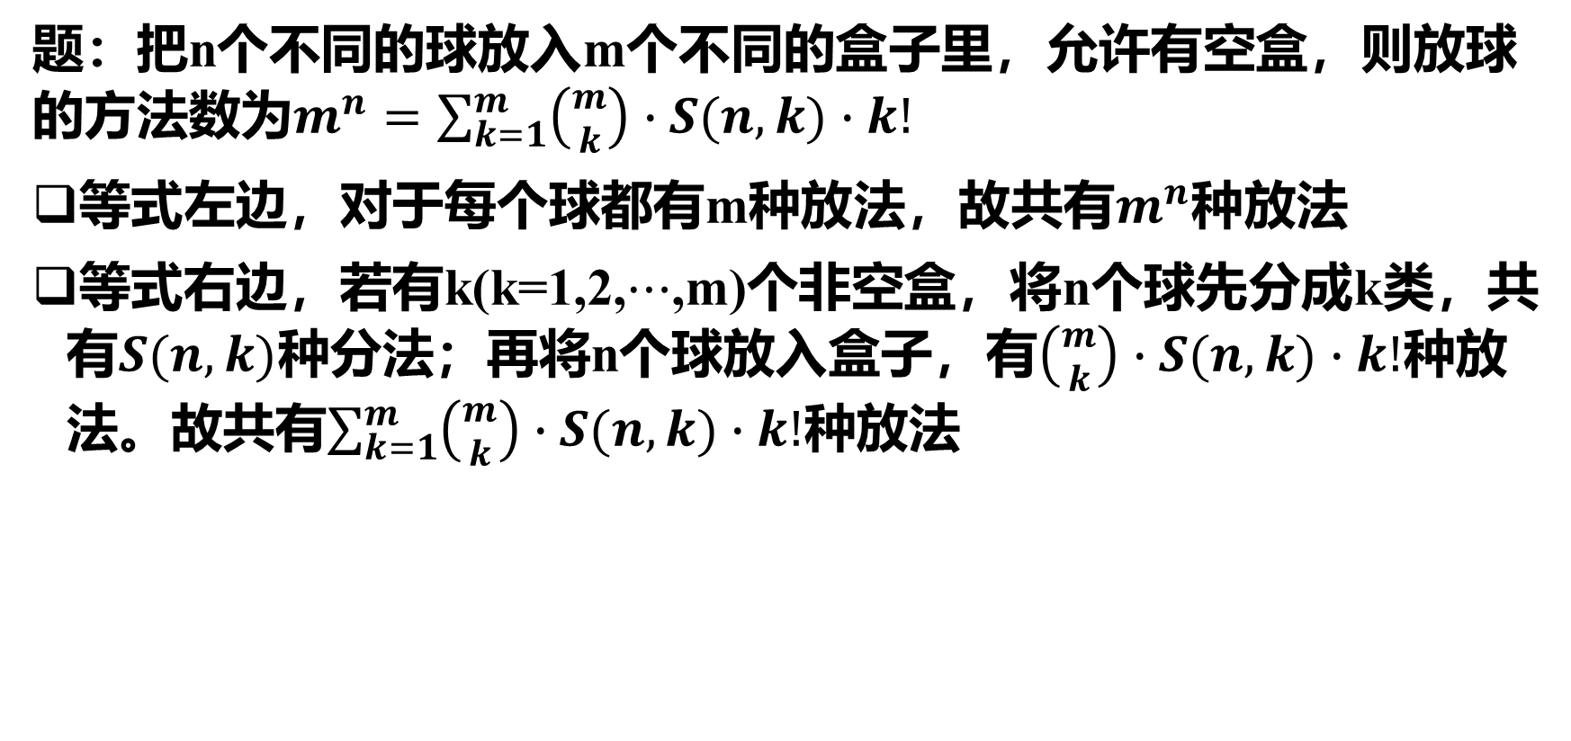
7.10
题：把n个不同的球放入m个不同的盒子里，允许有空盒，则放球的方法数为$m^{n}=\sum_{k=1}^{m}{\left({m \atop k}\right)∙S(n,k)∙k!}$
等式左边，对于每个球都有m种放法，故共有$m^{n}$种放法
等式右边，若有k(k=1,2,$⋯$,m)个非空盒，将n个球先分成k类，共有$S(n,k)$种分法；再将n个球放入盒子，有$\left({m \atop k}\right)∙S(n,k)∙k!$种放法。故共有$\sum_{k=1}^{m}{\left({m \atop k}\right)∙S(n,k)∙k!}$种放法
Notes:
一个n元集合的全部k分划的个数叫作第二类斯特林数。

Slide 13
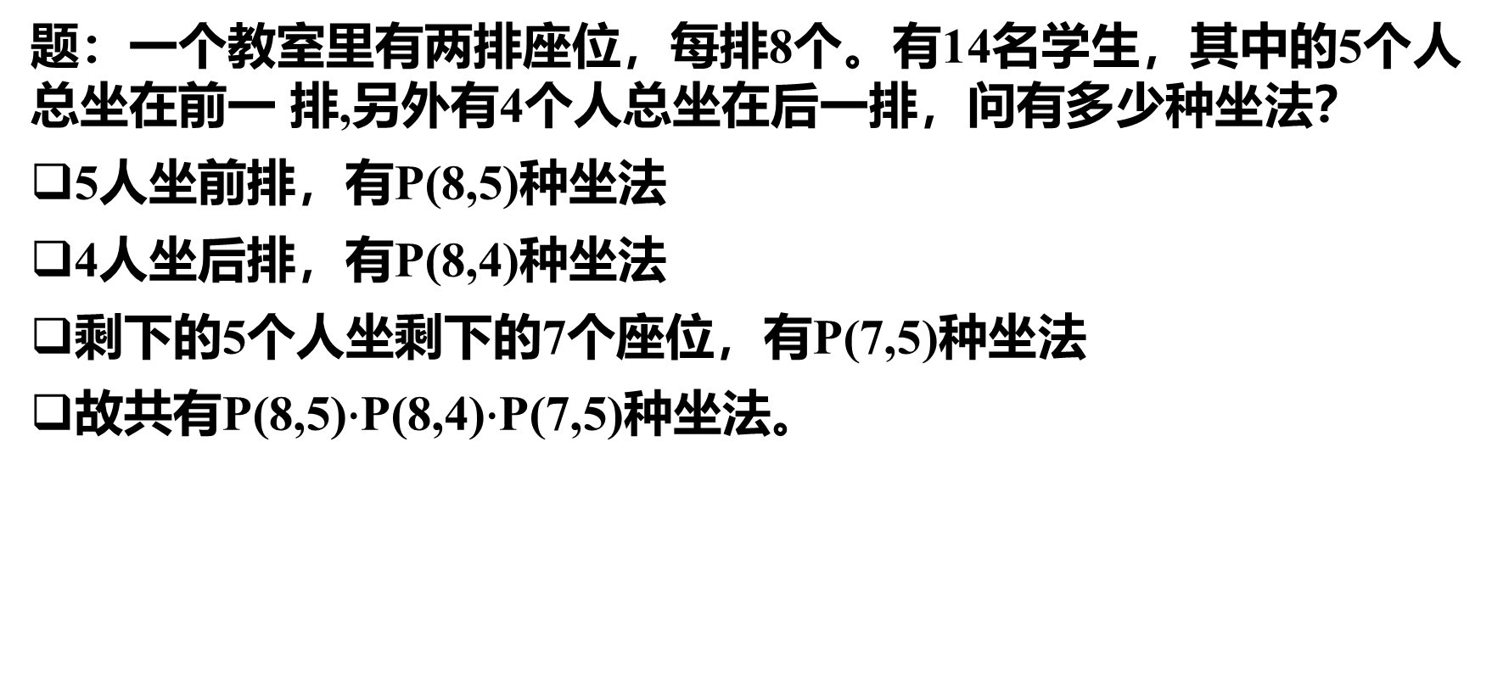
7.15
题：一个教室里有两排座位，每排8个。有14名学生，其中的5个人总坐在前一 排,另外有4个人总坐在后一排，问有多少种坐法？
5人坐前排，有P(8,5)种坐法
4人坐后排，有P(8,4)种坐法
剩下的5个人坐剩下的7个座位，有P(7,5)种坐法
故共有P(8,5)$∙$P(8,4)$∙$P(7,5)种坐法。

Slide 14
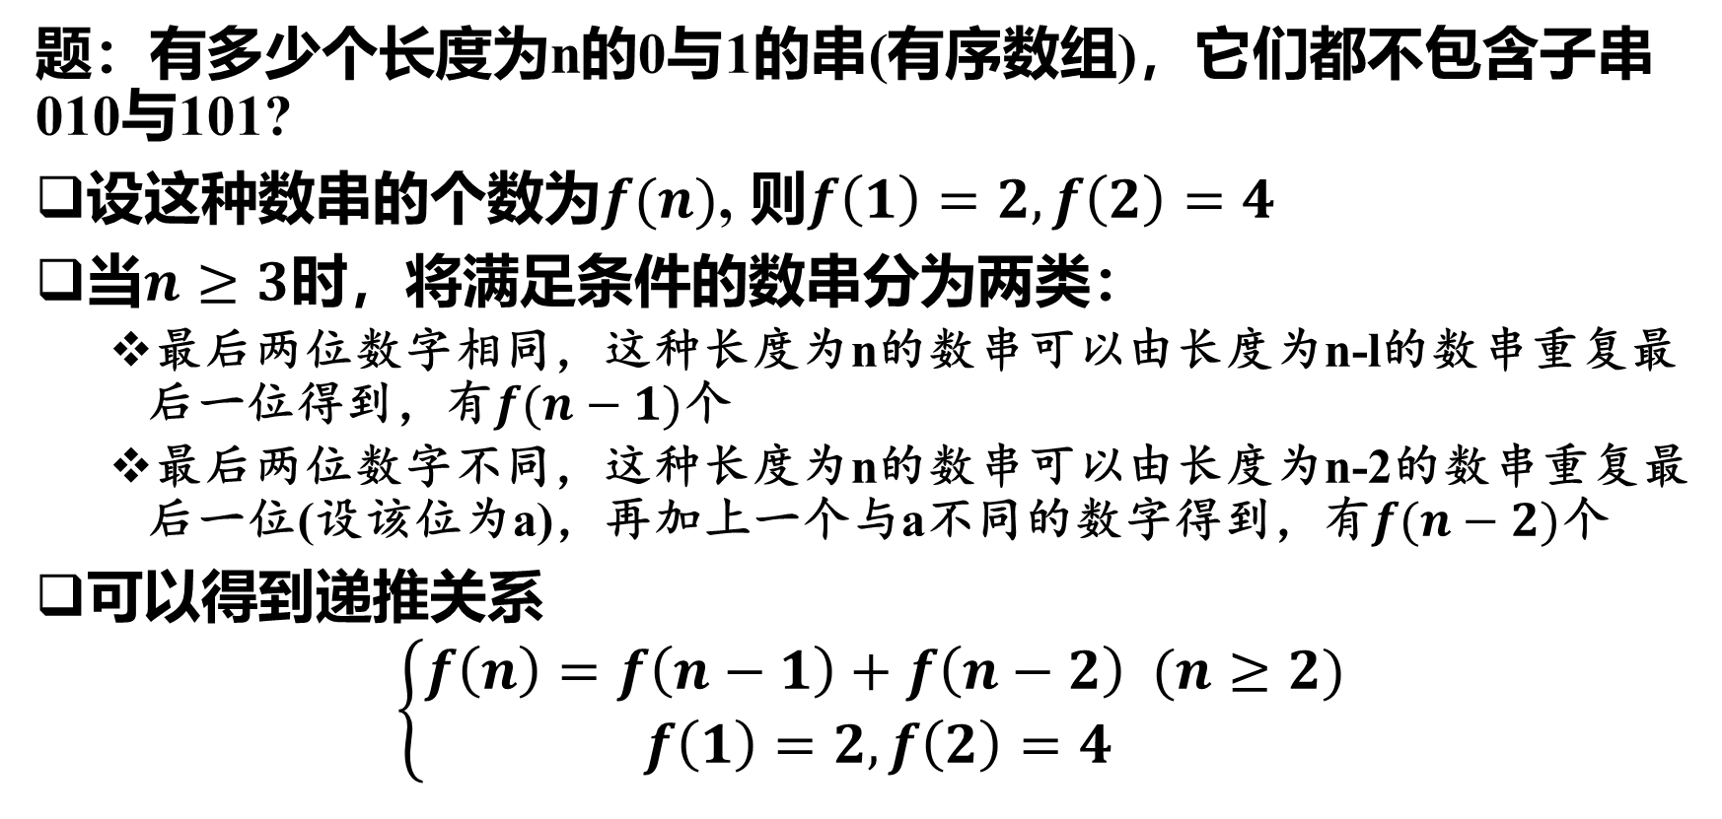
7.17
题：有多少个长度为n的0与1的串(有序数组)，它们都不包含子串010与101?
设这种数串的个数为$f(n)$, 则$f\left(1\right)=2,f\left(2\right)=4$
当$n≥3$时，将满足条件的数串分为两类：
最后两位数字相同，这种长度为n的数串可以由长度为n-l的数串重复最后一位得到，有$f(n−1)$个
最后两位数字不同，这种长度为n的数串可以由长度为n-2的数串重复最后一位(设该位为a)，再加上一个与a不同的数字得到，有$f(n−2)$个
可以得到递推关系
$$\left\{\begin{aligned}f\left(n\right)=f\left(n−1\right)+f\left(n−2\right) (n≥2) \\ f\left(1\right)=2,f\left(2\right)=4 \end{aligned}\right.$$

Slide 15
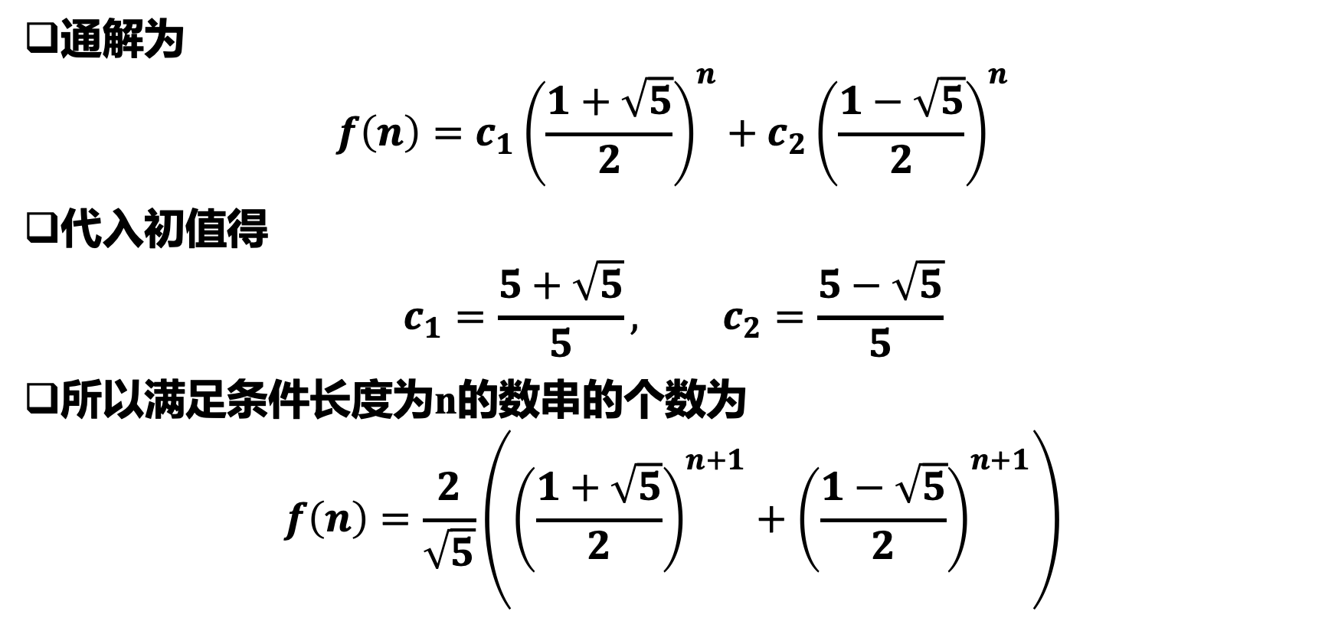
7.17
通解为
$$f\left(n\right)=c_{1}{\left(\frac{1+\sqrt{5}}{2}\right)}^{n}+c_{2}{\left(\frac{1−\sqrt{5}}{2}\right)}^{n}$$
代入初值得
$$c_{1}=\frac{5+\sqrt{5}}{5}, c_{2}=\frac{5−\sqrt{5}}{5}$$
所以满足条件长度为n的数串的个数为
$$f\left(n\right)=\frac{2}{\sqrt{5}}\left({\left(\frac{1+\sqrt{5}}{2}\right)}^{n+1}+{\left(\frac{1−\sqrt{5}}{2}\right)}^{n+1}\right)$$

Slide 16
第11次作业题号
第10章 组合设计
1
10
18

Slide 17
10.1
题：当k=2或v-2时，ℬ是(b,v,r,k,λ)-BIBD，它的各参数应取何。
当k=2时，
b=v(v-1)t/2
v=v
r=(v-1)t
λ=t
当k=v-2时
b=v(v-1)t/2
v=v
r=(v-1)(v-2)t/2
λ=(v-2)(v-3)t/2
具体过程参考教材p259定义10.2.3
Notes:
(b,v,r,k,λ)-BIBD将v个不同的元素分配到b个区组，每个区组包含k个元素，每个元素出现在r个区组中，每一对元素出现在λ个区组中。
bk=vr
λ(v-1)=r(k-1)

Slide 18
10.10
题：试问下列区组是否为BIBD，若是，试确定b,v,r,k,λ。
B₁:1,2,3; B₂:2,3,4; B₃:3,4,5; B₄:1,4,5; B₅:1,2,5
不是，{1,2}在两个区间，{1,3}只在一个区间
B₁:1,2,3,4; B₂:1,3,4,5; B₃:1,2,4,5; B₄:1,2,3,5; B₅:2,3,4,5
是，(5,5,4,4,3)
B₁:1,2,3,4; B₂:1,3,4,5; B₃:1,2,4,5; B₄:1,2,3,5; B₅:2,3,4,5
是，(12,9,4,3,1)
Notes:
(b,v,r,k,λ)-BIBD将v个不同的元素分配到b个区组，每个区组包含k个元素，每个元素出现在r个区组中，每一对元素出现在λ个区组中。
bk=vr
λ(v-1)=r(k-1)

Slide 19
10.18
题：证明不存在(b,v,r,k,λ)-BIBD，其参数为：
b=8, v=6, r=5, k=3, λ=2
b×k=24≠30=v×r，故不存在
b=22, v=22, r=7, k=7, λ=2
由题目可得b=v, r=k。若存在，则为SBIBD。v=22，2|v，但k-λ=5不是完全平方数，所以不存在
Notes:
定理10.2.4：如果2|v，则k-λ是一个完全平方数

Slide 20
谢谢！

